Slide 1
МУНИЦИПАЛЬНОЕ ДОШКОЛЬНОЕ ОБРАЗОВАТЕЛЬНОЕ УЧРЕЖДЕНИЕ №151 «Берёзка» г Тюмень Тюменская область
Информационно-практико-ориентированный проект ,
с творческими элементами
«На майской тропе»
Автор :воспитатель
Мамонтова Оксана Викторовна

Slide 2
Экология стала самым громким словом на земле, громче войны и стихии. Оно характеризует собой одно и то же понятие вселенской беды, никогда прежде не существовавшей перед человечеством.
В. Г. Распутин

Slide 3
О ПРОЕКТЕ:
Тип проекта: информационно-практико-ориентированный, с творческими элементами.
Участники проекта: дети средней группы, воспитатели группы; характер контактов: среди участников одного учебного заведения, родители.
Срок реализации проекта: краткосрочный, в рамках 2-3х недель мая.

Slide 4
Актуальность :
Воспитание экологического этикета поведения у детей среднего возраста , начиная с воспитания любви к своей малой Родине.
Проблема :
Недостаточно развитый интерес к живой природе у детей среднего возраста и недостаточные представления о её богатствах и возможных способах беречь окружающий мир.
Цель: Продолжать формировать экологические знания о цветах и насекомых нашей полосы.
Воспитывать экологическую культуру у дошкольника, начиная с воспитания любви к малой родине.

Slide 5
Задачи проекта:
- Продолжать формировать навыки культуры поведения в природе.
- Расширять представления о способах правильного взаимодействия человека с растительным и животным миром. - Упражнять в умении различать цветы ,насекомых, узнавать их по изображению . - Развивать внимание ,воображение и память; быстроту реакции, сообразительность, логическое мышление. Развивать творческий потенциал, учить пользоваться личными впечатлениями от наблюдений. - Воспитывать познавательный интерес, чувство товарищества.
-Продолжать формировать потребность в бережном отношении к природе, побуждать к системным наблюдениям.

Slide 6
Методы реализации : Метод полной интеграции :
экологическое воспитание
социально-коммуникативными навыками
восприятие художественной литературы
познавательно-исследовательская деятельность
конструирование
музыкальное воспитание
физическое развитие
игровая деятельность
деятельность бытового труда.

Slide 7
Формы реализации:
Интегрируемые занятия
Беседы
Наблюдение
Экскурсии
Просмотр мультфильмов
Рассматривание наглядных пособий иллюстраций
Изобразительная деятельность
Чтение художественной литературы
Прослушивание музыкальных произведений.
Игры
Викторина

Slide 8
Взаимодействие с родителями:
- Консультации для родителей « Как гулять с ребёнком с пользой»
- Консультации для родителей о том, что почитать , что посмотреть по теме .
Необходимые условия реализации проекта:
- интерес детей и родителей;
- минимальное материальное обеспечение проекта;
- методические разработки.

Slide 9
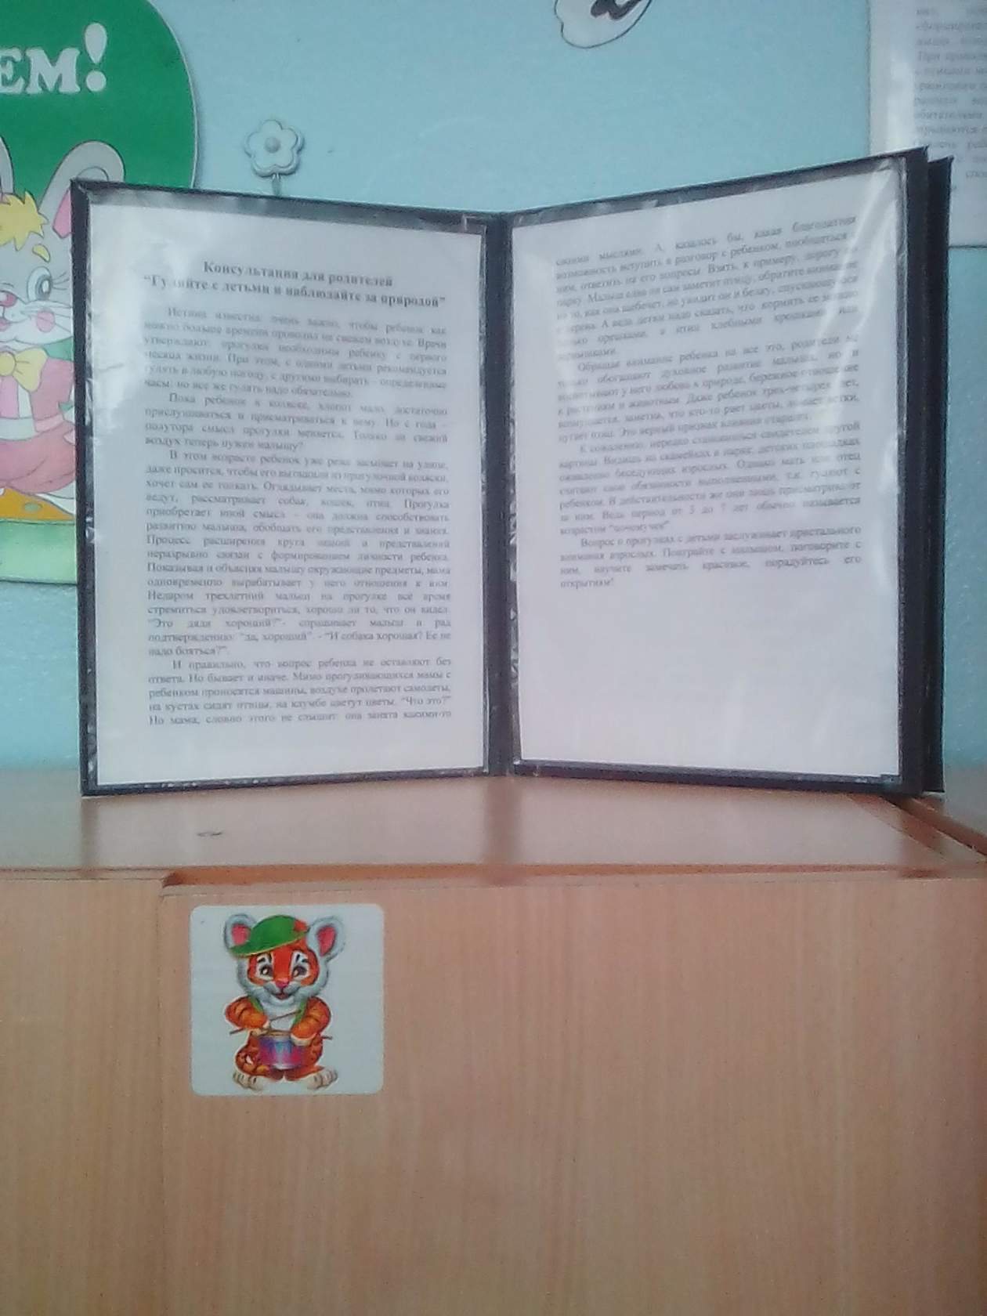

Slide 10
Этапы реализации проекта:
I этап – подготовительный.
Обсуждение цели, задачи с детьми и родителями.
Накануне родителям сообщается тема проекта и дается домашние задание:
Посетить с ребенком сады и скверы, провести наблюдения.
Заучивать стихотворения.
Отгадывать загадки про насекомых и птиц.
Рассматривать иллюстрации на тему в книгах и журналах, принести книги в детский сад.

Slide 11
II этап-разработка проекта
Перспективное планирование проекта.
Создание необходимых условий для реализации проекта.
Разработка и накопление методических материалов по проблеме.
Составление плана реализации проекта с помощью детей.
Воспитанники запланировали узнать о насекомых и цветах из фильмов, энциклопедий, рассказов и наблюдений .

Slide 12
III этап – выполнение проекта
Игровая деятельность
Настольно-печатные игры:
Лото «Насекомые», Разрезные картинки, «Найди 5 отличий», «Узнай и отличи комнатные ,садовые и луговые цветы».
Дидактические игры экологического характера :
«Цветы луговые и садовые», «Летает, плавает, бежит» ,« Кто в домике живёт?», «Кто что делает?( пчела-летает, собирает, кузнечик…) «Узнай по описанию» , , «Сколько лепестков?(лап и крыльев)», « Узнай по звуку», «Доскажи про цветок», «Дорисуй бабочку», «Расскажи историю».;
Пальчиковых игры и решение логических задач.
Подвижные игры на площадке:
«Бабочки» , « Кузнечики», «Муравейник», «Медведь и пчелы»

Slide 13
Методический материал
Методическая литература:
Алябьева Е. А .Природа. Сказки и игры для детей-. М:ТЦ Сфера,2014.(Детям о самом важном)
Шорыгина Т.А.Познавательные сказки. Беседы с детьми о Земле и её жителях.- М:ТЦ Сфера,2014.
О. Дыбина: Неизведанное рядом. Опыты и эксперименты для дошкольников.-М: Сфера, 2014 г.
Щетинина А. М. Учим дошкольников думать. Игры, занятия, диагностика.-М:ТЦ Сфера,2011.
Бабина Н.В. 500 как и почему для детей.-М: Сфера ,2012
Пальчиковые игры.

Slide 14
Методический материал
Дидактический Материал:
Наглядно-дидактическое пособие «Мир в картинках» (Мозаика-Синтез 2014г) : «Цветы», «Насекомые», «Садовые растения» .
Наглядно-дидактическое пособие « Как вести себя в лесу»
Наглядно-природный материал.
Наглядно-дидактическое пособие (карточки графическим изображением) «Правила поведения в природе».

Slide 15
Методический материал

Slide 16
Методический материал

Slide 17
Содержание и виды детской деятельности
Социально – коммуникативное развитие:
Сюжетно-ролевая игра «Экскурсия на поляну»
Тематическое занятие по теме: «Насекомые родного края»
Рассматривание иллюстративного материала по теме.
Тематическое занятие «Жизнь насекомых», «Какие разные цветы».
Наблюдение за насекомыми и цветами.
Беседа : «Правила поведения в природе.»
Трудовая деятельность
-Труд на участке и в природе.
-Уход за комнатными растениями.

Slide 18
Прогулка

Slide 19
Познавательное развитие:
Познавательные беседы с детьми о Земле и её жителях, об охране и бережном отношении к ним и к среде их обитания ;
Рассматривание иллюстраций природоведческого характера;
Тематические прогулки
Ежедневные прогулки-наблюдения по теме, с сопроводительными беседами, рассуждениями и выводами .
Просмотр мультфильмов
«Дюймовочка», «Приключение муравья» «Под грибом», «Букашки».
,.

Slide 20
Познавательные беседы, ежедневные прогулки-наблюдения-по теме:

Slide 21
Речевое развитие.
Творческое рассказывание:
Составление описательных рассказов о природе, о насекомых ,о цветах. Придумывание детьми сказки « Если был бы я бабочкой…» , «Муравейник».
Отгадывание загадок. Придумывание загадок детьми.
Чтение стихов, рассказов, сказок о цветах, лугах, оранжереях. Заучивание стихотворения «Трудолюбивая пчелка».
Чтение художественной литературы:
Чтение художественной литературы ,сказок экологического характера:
Г.Х. Андерсен «Дюймовочка»,« Ты сочком их не лови » Шорыгина Т.А.,
« История одного цветника» Алябьева Е.А..
Работа с текстом по частям, сопровождая чтение показом иллюстраций, картинок, открыток (тематический словарь в картинках).
Пополнение словарного запаса.
Пословицы и поговорки. Народные приметы .

Slide 22
Художественно – эстетическое развитие.
Рассматривание картин:
Продуктивная деятельность :
Конструирование: «Муравейник»(построение муравейника и лепка муравьёв).
Рисование «Лето» (мелками на асфальте).
Аппликация (метод сложения и обрывания) «Стрекозы и бабочки» (Коллективная работа)
Музыкальная деятельность :
Прослушивание музыкальных произведений классики. Прослушивание детских песен. Прослушивание звуков леса , насекомых.

Slide 23
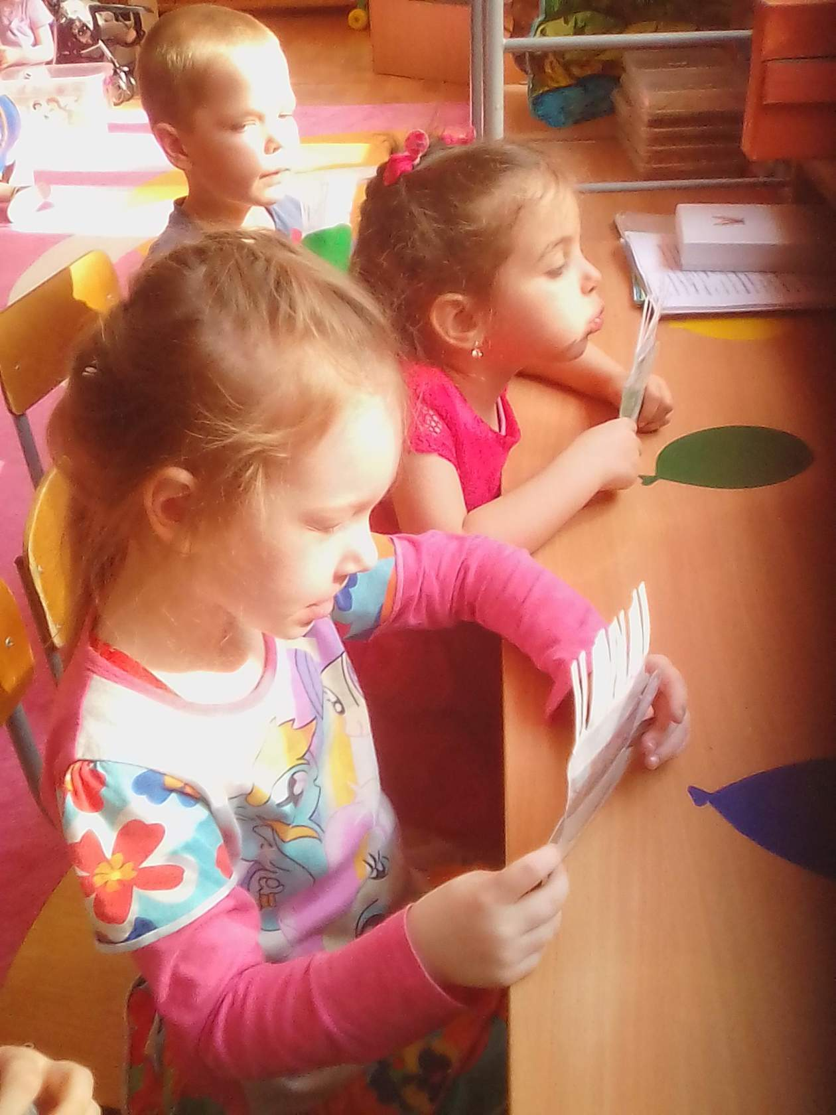
Физическое развитие Подвижные игры в группе. Подвижные игры на площадке. Дыхательная гимнастика. Закаливание.
«Остуди чай»

Slide 24
Изучаем, наблюдаем

Slide 25
Наш вклад на участке. трудовая деятельность

Slide 26
Исследователи

Slide 27
Наше творчество коллективная работа

Slide 28
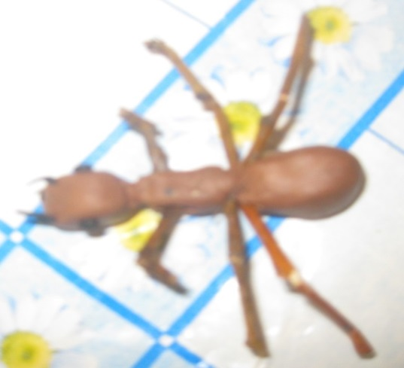
Муравейник коллективная работа

Slide 29
Результаты реализации проекта
Расширился кругозор детей о насекомых и цветах нашей полосы.
Повысились любознательность, творческие способности, познавательная активность, коммуникативные навыки.
Повысились активность и интерес каждого ребёнка в проектной деятельности;
Проявился устойчивый интерес к окружающей живой среде.
Проявлялись чувства сострадания и любви.
Обогатилось художественно-образное виденье мира.
Усилилось чувство патриотизма, любви к своей местности, своему региону, своей стране.

Slide 30
СПАСИБО ЗА ВНИМАНИЕ

